Slide 1

5
5
3
مراجعة 5
مراجعة 4
مراجعة 3
مراجعة 2
مراجعة 1

Slide 2






أيقونات توجيهية
توجيهات الأستاذ(ة)
تعيين تلميذ للإجابة
المرور بين الصفوف
عرض فيديو
المرور للشريحة الموالية بعد عرض الفيديو
العمل في ثنائيات

Slide 3

برمجة الأسبوع الثالث
(ة)خاص بالأستاذ
الحصة 2
الحصة 1
مراجعة (2)
تمرير الرائز
الحصة 4
الحصة 3
الدرس 1
الدرس 1
اَلْأَعْدادُ مِنْ 0 إِلى 100 (مُراجَعَةُ الْمُسْتَلْزَماتِ)
فصل الملايين: قراءة وكتابة
مراجعة (4)
مراجعة (3)
الحصة 5
مراجعة (5)

Slide 4
درس اليوم
(ة)خاص بالأستاذ
مراجعة عامة

Slide 5

تدابير أسبوع المراجعة العامة لدروس السنة
(ة)خاص بالأستاذ
يتم التركيز على الدروس التي تبين من خلال النتائج الصاعدة أنها تحتاج إلى مراجعة وتثبيت
يخصص لكل درس أو هدف تمرينان اثنان على الأقل.
يتم إنجاز التمرين الأول من كل درس على الألواح (إلا إذا تعذر الأمر فيتم على الدفاتر)؛
وكل نشاط لا تتحقق فيه نسبة أكبر من 80% يتم التركيز عليه والتذكير بالخطوات في السؤال الموالي.
يتم تصحيح التمرين الأول من طرف أحد التلاميذ على السبورة مع التذكير بالخطوات خطوة خطوة.
يتم التصحيح جماعيا وتفاعليا بين الأستاذة والتلميذ على السبورة والتلاميذ الآخرين
بالنسبة للتمرين الثاني يتم إنجازه على الكراسة أو الدفاتر أو الألواح (يتم التوجيه على الشرائح)
يتم تصحيح التمرين الثاني جماعيا.

Slide 6

(ة)خاص بالأستاذ
مراحل الحصة
1
افتتاح الحصة
1
5
1
2
  مراجعة
45
1
3
اختتام الحصة
5

Slide 7
(ة)خاص بالأستاذ
عند نهاية الدرس
على الأقل 80% من المتعلمين سيكونون قادرين على:
الرقم والقيمة المكانية
أضع وأنجز العمليات الأربع
أقيس وأرسم وأقدر قياس زوايا
أنجز تحويلات على الأطوال

Slide 8

(ة)خاص بالأستاذ
افتتاح الدرس
1
الحساب الذهني

Slide 9



أنشطة المراجعة
1
3
الافتتاح
اختتام الحصة
2
    مرحباً يا أصدقاء. اليوم، سنراجع بعض الدروس السابقة استعدادا لاجتياز الرائز.
Version provisoire pour la formation des enseignants

Slide 10


أنشطة المراجعة
1
3
الافتتاح
اختتام الحصة
2
سنبدأ بالحساب الذهني. خذوا دفاتر البحث.

Slide 11

أنشطة المراجعة
1
3
الافتتاح
اختتام الحصة
2
1
لديكم دقيقة واحدة لحل هذه العمليات. دوّنوا النتيجة فقط في دفاتركم.
1
4 +(6 ÷ 2) = …. | (3 × 4) – 5 = ….
5,1 × 4 = …. | 2,3 × 2 = ….
64 × 0,1 = …. | 48 × 0,1 = ….
847 × 0,01 = …. | 279 × 0,01 = ….
542 g = … Kg | 8 kg = … g

Slide 12
أنشطة المراجعة
1
3
الافتتاح
اختتام الحصة
2
1
لديكم دقيقة واحدة للتصحيح.
1
4 +(6 ÷ 2) = 7 | (3 × 4) – 5 = 7
5,1 × 4 =20,4 | 2,3 × 2 = 4,6
64 × 0,1 = 6,4 | 48 × 0,1 = 4,8
847 × 0,01 = 8,47 | 279 × 0,01 = 2,79
542 g = 0,542 Kg | 8 kg = 8 000 g

Slide 13
(ة)خاص بالأستاذ
  مراجعة 1
2
أتعرف الرقم والقيمة المكانية

Slide 14
أنشطة المراجعة
2
1
3
الافتتاح
اختتام الحصة
1
اكتبوا على الألواح رقم وحدات آلاف العدد
2
74 258
رقم وحدات الألف هو:.......................

Slide 15

أنشطة المراجعة
2
1
3
الافتتاح
اختتام الحصة
ارفعوا الألواح

Slide 16

أنشطة المراجعة
2
1
3
الافتتاح
اختتام الحصة
من يقوم ليشرح لنا كيف وجد النتيجة؟
1
2
فصل الآلاف
فصل الوحدات البسيطة
74 258
رقم وحدات الألف هو:.....4...............

Slide 17
أنشطة المراجعة
2
1
3
الافتتاح
اختتام الحصة
على الألواح، اكتبوا رقم المئات
1
2
74 258
رقم المئات هو:....................

Slide 18
أنشطة المراجعة
2
1
3
الافتتاح
اختتام الحصة
ارفعوا الألواح

Slide 19
أنشطة المراجعة
2
1
3
الافتتاح
اختتام الحصة
صححوا
1
2
فصل الآلاف
فصل الوحدات البسيطة
74 258
رقم المئات هو:........5.........

Slide 20
أنشطة المراجعة
2
1
3
الافتتاح
اختتام الحصة
على الألواح، اكتبوا القيمة المكانية للرقم 9
1
2
231 945
القيمة المكانية للرقم 9:....................

Slide 21
أنشطة المراجعة
2
1
3
الافتتاح
اختتام الحصة
ارفعوا الألواح

Slide 22
أنشطة المراجعة
2
1
3
الافتتاح
اختتام الحصة
صححوا
1
2
231 945
200 000
30 000
1 000
900
40
5
القيمة المكانية للرقم 9:......900...........

Slide 23
أنشطة المراجعة
2
1
3
الافتتاح
اختتام الحصة
على الألواح، اكتبوا القيمة المكانية للرقم 7
1
2
47 218
القيمة المكانية للرقم 7:....................

Slide 24
أنشطة المراجعة
2
1
3
الافتتاح
اختتام الحصة
ارفعوا الألواح

Slide 25
أنشطة المراجعة
2
1
3
الافتتاح
اختتام الحصة
صححوا
1
2
47 218
7 000
القيمة المكانية للرقم 7:........7 000......

Slide 26
(ة)خاص بالأستاذ
  مراجعة 2
2
أضع وأنجز العمليات الأربع

Slide 27
أنشطة المراجعة
2
1
3
الافتتاح
اختتام الحصة
على الألواح، ضعوا وأنجزوا العملية ثم أكملوا المتساوية
1
2
681 ÷ 7
681 = (7 × … ) + …

Slide 28
أنشطة المراجعة
2
1
3
الافتتاح
اختتام الحصة
ارفعوا الألواح

Slide 29
أنشطة المراجعة
2
1
3
الافتتاح
اختتام الحصة
من يقوم ليشرح لنا كيف أنجز العملية
1
2
681 ÷ 7
6 8 1
7
-
6 3
0 5 1
4 9
0 2
9 7
-
681 = (7 × 97 ) + 2

Slide 30
أنشطة المراجعة
2
1
3
الافتتاح
اختتام الحصة
على الألواح، ضعوا وأنجزوا العملية ثم أكملوا المتساوية
1
2
457 ÷ 12
457 = (12 × … ) + …

Slide 31
أنشطة المراجعة
2
1
3
الافتتاح
اختتام الحصة
ارفعوا الألواح

Slide 32
أنشطة المراجعة
2
1
3
الافتتاح
اختتام الحصة
من يقوم ليشرح لنا كيف أنجز العملية
1
2
457 ÷ 12
4 5 7
1 2
-
3 6
0 9 7
9 6
0 1
3 8
-
457 = (12 × 38 ) + 1

Slide 33
(ة)خاص بالأستاذ
  مراجعة 3
2
أقيس وأرسم وأقدر قياس زوايا

Slide 34
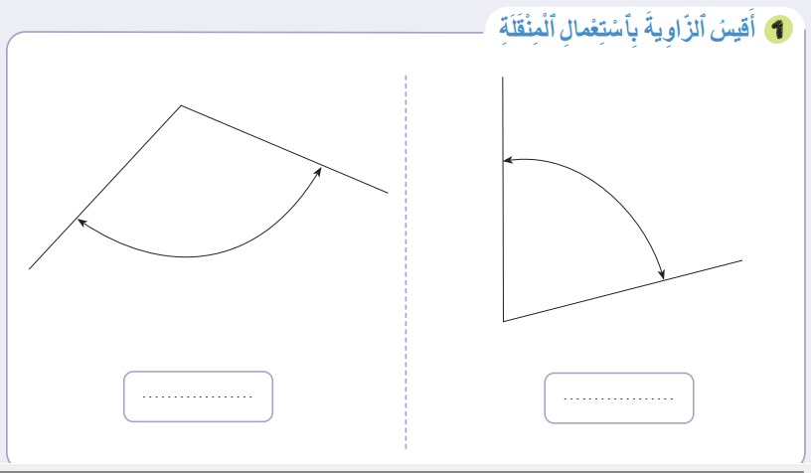
أنشطة المراجعة
2
1
3
الافتتاح
اختتام الحصة
خذوا الكراسة صفحة 116 نشاط 1 واستعملوا المنقلة.
على الألواح اكتبوا قياس الزاوية
1
2

Slide 35
أنشطة المراجعة
2
1
3
الافتتاح
اختتام الحصة
ارفعوا الألواح

Slide 36
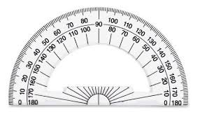
أنشطة المراجعة
2
1
3
الافتتاح
اختتام الحصة
من يقوم ليشرح لنا كيف وجد النتيجة مذكرا بالخطوات؟
1
2
86°

Slide 37
أنشطة المراجعة
2
1
3
الافتتاح
اختتام الحصة
1
على الألواح احسبوا قياس الزاوية
2
86°

Slide 38
أنشطة المراجعة
2
1
3
الافتتاح
اختتام الحصة
ارفعوا الألواح

Slide 39
أنشطة المراجعة
2
1
3
الافتتاح
اختتام الحصة
صححوا
1
2
110°
86°

Slide 40
أنشطة المراجعة
2
1
3
الافتتاح
اختتام الحصة
1
على الألواح ارسموا زاوية قياسها °50
2
أَرْسُمُ زاوِيَةً (AOB) قياسُها °50

Slide 41
أنشطة المراجعة
2
1
3
الافتتاح
اختتام الحصة
ارفعوا الألواح

Slide 42
أنشطة المراجعة
2
1
3
الافتتاح
اختتام الحصة
صححوا. من يرسم الزوية على السبورة مذكرا بالخطوات
1
2
أَرْسُمُ زاوِيَةً (AOB) قياسُها °50
A
B
O

Slide 43
أنشطة المراجعة
2
1
3
الافتتاح
اختتام الحصة
1
على الألواح اكتبوا القياس الموافق لقياس الزاوية
2
A
B
O
30°
80°
100°
170°

Slide 44
أنشطة المراجعة
2
1
3
الافتتاح
اختتام الحصة
ارفعوا الألواح

Slide 45
أنشطة المراجعة
2
1
3
الافتتاح
اختتام الحصة
صححوا
1
2
A
B
O
30°
80°
100°
170°
الزاوية (AOB) منفرجة. إذا قياسها أكبر من °90 وبالتالي لا يمكن أن يكون قياسها °30 أو °80
الزاوية °170 منفرجة وتقترب من أن تكون مستقيمة والزاوية (AOB) منفرجة أكثر بقليل من الزاوية القائمة

Slide 46
(ة)خاص بالأستاذ
  مراجعة 4
2
أنجز تحويلات على الأطوال

Slide 47
أنشطة المراجعة
2
1
3
الافتتاح
اختتام الحصة
على الألواح. احسبوا محيط هذا المضلع المنتظم
1
3
7,42 Km 30 m = …………………. m

Slide 48
أنشطة المراجعة
2
1
3
الافتتاح
اختتام الحصة
ارفعوا الألواح

Slide 49
أنشطة المراجعة
2
1
3
الافتتاح
اختتام الحصة
نصحح، من يشرح لنا الخطوات
1
1
7,42 Km 30 m = …… 7 450 ……. m
7,42 Km = 7 420 m
7 420 + 30 = 7 450
أحول جميع الوحدات إلى الوحدة المطلوبة
ثم أجمعها

Slide 50
أنشطة المراجعة
2
1
3
الافتتاح
اختتام الحصة
على الألواح. احسبوا محيط هذا المضلع المنتظم
1
3
9,2 Km 40 m = …………………. m

Slide 51
أنشطة المراجعة
2
1
3
الافتتاح
اختتام الحصة
ارفعوا الألواح

Slide 52
أنشطة المراجعة
2
1
3
الافتتاح
اختتام الحصة
نصحح، من يشرح لنا الخطوات
1
1
9,2 Km 40 m = …… 9 240 ……. m
9,2 Km = 9 200 m
9 200 + 40 = 9 240
أحول جميع الوحدات إلى الوحدة المطلوبة
ثم أجمعها

Slide 53
(ة)خاص بالأستاذ
اختتام الحصة
3
الواجبات المنزلية

Slide 54

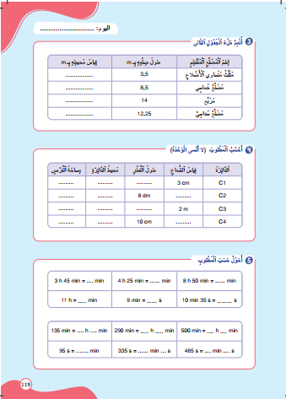
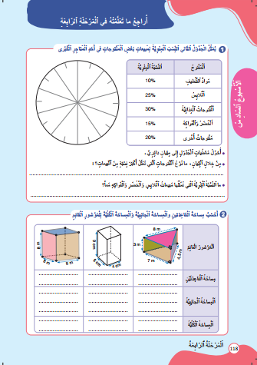
في المنزل، أنجزوا الأنشطة المكافئة ما بين الصفحتين 144 و176.
وراجعوا أيضا ملخصات الدروس على مفكرتي في الرياضيات

Slide 55

إلى اللقاء. في الحصة القادمة،

